Slide 1
УСТАНОВОЧНАЯ КОНФЕРЕНЦИЯ
ШКОЛ-ПАРТНЕРОВ
2021
«Профессиональные треки»: проекты и программы для школьников

Slide 2
Установочная конференция школ-партнеров «Профессиональные треки выпускника»
https://spb.hse.ru/preuni/pre-university/proftracks
Наталия Юрьевна Конасова,
ведущий эксперт Центра довузовских программ, проектов и организации приема в бакалавриат и магистратуру

Slide 3
«Профессиональные треки выпускника»
Образовательный капитал
Исследовательская и проектная деятельность
Допрофессиональная и социальная практика
Партнерские проекты

Slide 4
Итоги работы Центра 2020 / 2021 уч.год
Онлайн трансляции мероприятий Центра
(3550 просмотров)
Успешный выпускник
(2020 год – 15 команд / 90 участников, 2021 год – 23 команды / 132 участника)
Всероссийская олимпиада школьников по экономике
(участники районного этапа: 2020 год – 2755 участников, 2021 год – 2801 участник)
Всероссийская олимпиада «Высшая проба»
(количество участников заочного этапа из Санкт-Петербурга и ЛО: 2020 год – 2174 участник; 2021 год – 3203 участника)
Учебно-тренировочные сборы
(2020 год – 166 участников, 2021 году – 237 участников)

Slide 5
ТОП-24 школ Санкт-Петербурга по количеству первокурсников
ГБОУ Лицей №533 "Образовательный центр «Малая Охта» Красногвардейского района
ГБОУ Гимназия №524 Московского района
ГБОУ гимназия №642 "Земля и вселенная» Василеостровского района
ГБОУ СОШ №457 Выборгского района
ГБОУ СОШ №525 с углублённым изучением английского языка им.дважды Героя Советского Союза Г.М.Гречко Московского района
ГБОУ "Санкт-Петербургский губернаторский физико-математический лицей №30» Василеостровского района
ГБОУ СОШ №639 Невского района
ГБОУ Вторая Санкт-Петербургская Гимназия
ГБОУ СОШ №31 с углублённым изучением английского языка Василеостровского района
ГБОУ Гимназия №148 им. Сервантеса Калининского района
ГБОУ СОШ №160 с углубленным изучением английского языка Калининского района
ГБОУ Лицей №369 Красносельского района
ГБОУ Гимназия №610 Петроградского района СПБ "Санкт-Петербургская классическая гимназия« Петроградского района
ГБОУ гимназия №52 Приморского района
ГБОУ школа №254 Кировского района
ГБОУ лицей №366 "Физико-математический лицей« Московского района
ГБОУ Школа №509 Красносельского района
ГБОУ гимназия №540 Приморского района
ГБОУ СОШ №547 Красносельского района
ГБОУ Гимназия №631 Приморского района
ГБОУ гимназия №24 имени И.А.Крылова Василеостровского района
ГБОУ Лицей №64 Приморского района
ГБОУ Гимназия №526 Московского района
ГБОУ СОШ №606 Пушкинского района

Slide 6
Бюджетный приём
Платный приём
5 место в России
по качеству бюджетного
приема
5 место в России
по качеству платного приема

Slide 7
По сумме конкурсных баллов
(сумма баллов за вступительные испытания + сумма баллов за индивидуальные достижения)
Без вступительных испытаний
(победители и призёры Олимпиад школьников / Всероссийской Олимпиады)
По квоте приема лиц, имеющих особые права
(социальные льготы)
10 % от КЦП
(объявлена к 1 ноября)
По квоте на целевое обучение
10 – 15 % от бюджетных мест на конкретную программу (будет объявлена до 1 июня)
Принято в НИУ ВШЭ – Санкт-Петербург в 2021 году
562 человек
56,6 %
201 человек (7 человек за счет средств НИУ ВШЭ)
35,8 %
31 человек
5,5 %
12 человек
2,1 %

Slide 8
ОБРАЗОВАТЕЛЬНЫЙ КАПИТАЛ

Slide 9
Всероссийская олимпиада школьников по экономике
сентябрь – октябрь – школьный этап
30.11 – районный этап
январь – февраль – региональный этап (все классы)
13.02 – городской этап (3-8 классы)
март – апрель – заключительный этап (9-11 классы)

Slide 10
Олимпиада
«Высшая проба»
Старт
1 тур
2 тур
Победа!
Регистрация
20 сентября – 28 октября 2021 года
Заочный этап
3 ноября – 18 ноября
2021 года
(онлайн)
Очный этап
28 января – 6 февраля
2022 года
(НИУ ВШЭ —
Санкт-Петербург)
Награждение
Май
2022 года
Санкт-Петербург | 9

Slide 11
Иностранные языки | 7 класс |  | 8 класс |  | 9-11 классы
История
Математика
Русский язык
Филология
Обществознание
Экономика
Востоковедение
Восточные языки
География
Дизайн
Журналистика
Информатика
История мировых цивилизаций
Основы бизнеса
Политология
Право
Психология
Социология
Физика
Философия
Финансовая грамотность Химия
Электроника и вычислительная техника

Slide 12


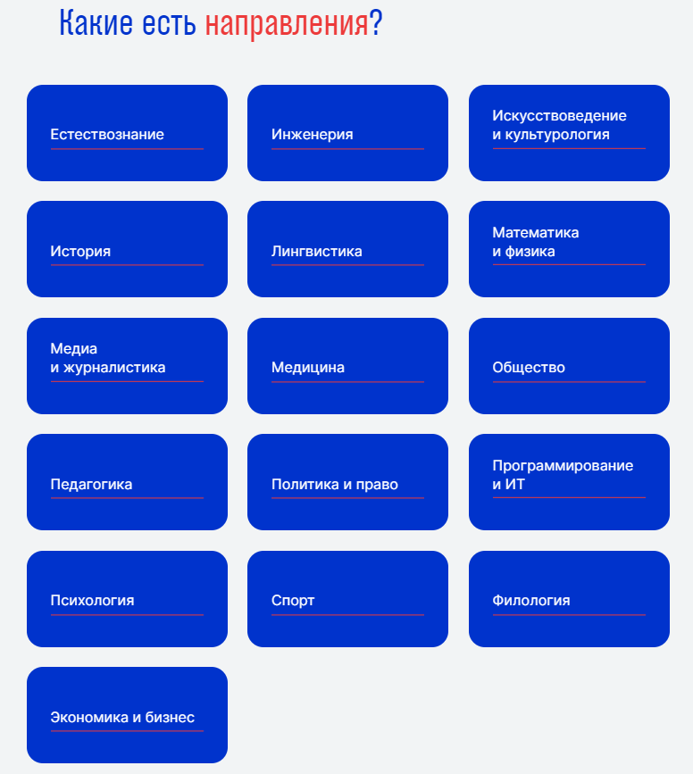
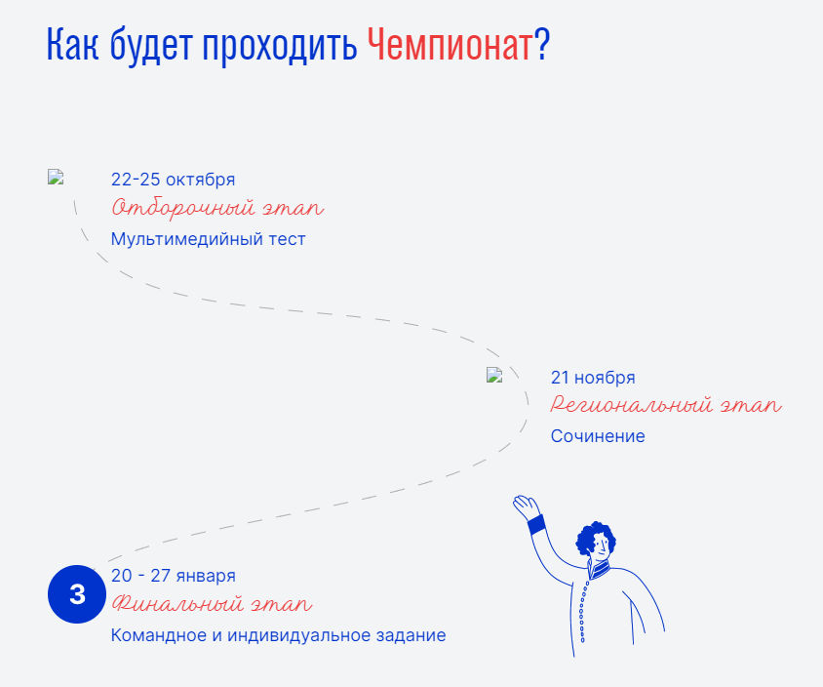

Slide 13

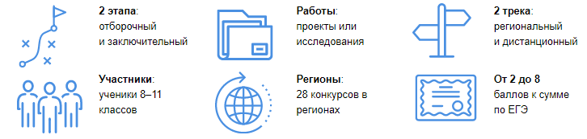
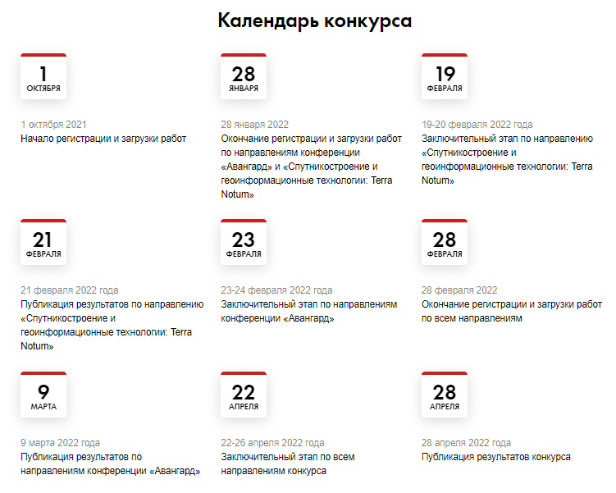
25 направлений
Санкт-Петербург: «История»

Slide 14



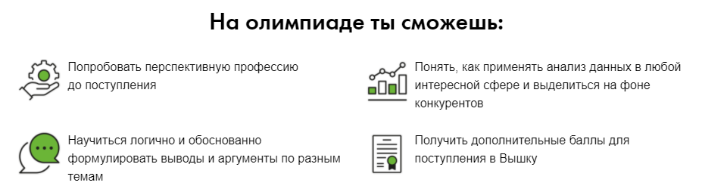


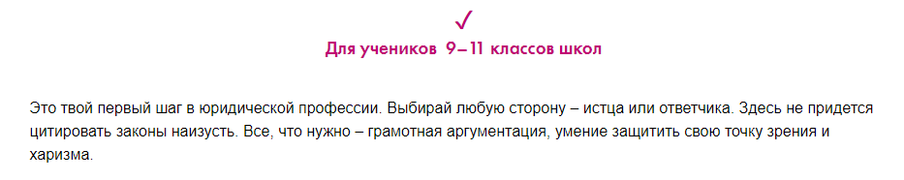
Олимпиады и конкурсы
Высшей школы экономики
Регистрация: до 30 сентября 2021 года
Регистрация: до 20 сентября 2021 года
Регистрация: до 20 сентября 2021 года

Slide 15
Онлайн-интенсив по подготовке к олимпиадам по информатике (алгоритмы)
Разбор и решение наиболее сложных заданий из олимпиад
Формат: онлайн
Когда: осенние школьные каникулы
Для кого: 9-11 класс
Дни программиста, аналитика и физика
Знакомство с программами факультета, встречи с ведущими преподавателями программ и студентами, лекции и практические занятия по направлениям
Формат: гибридный (офлайн и онлайн)
Когда: январь 2022
Для кого: 8-11 класс
Школа по практическому программированию
Онлайн-этап: курсы по практическому программированию и контесты для отработки полученных знаний, ознакомительные лекции по различным языкам и направлениям программирования
Очный этап: реализация собственного проекта под руководством специалистов из компаний-партнеров: JetBrains, Yandex, Biocad. Лучшие проекты публикуются на Хабре.
Когда: Онлайн-этап – новогодние каникулы, очный этап в Петербурге – февраль
Для кого: 9-11 класс
Школа по прикладному анализу данных и искусственному интеллекту
Онлайн-этап: курсы по машинному обучению и анализу данных, а также контесты для отработки полученных знаний, ознакомительные лекции по различным прикладным задачам
Очный этап: реализация собственного проекта под руководством специалистов из компаний-партнеров: JetBrains, Yandex, 1С. Лучшие проекты публикуются на Хабре.
Когда: Онлайн-этап –март, очный этап в Петербурге – май
Для кого: 9-11 класс

Slide 16


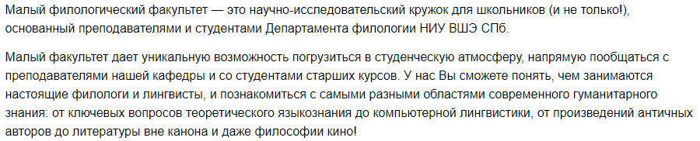
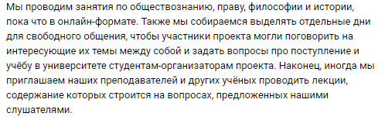
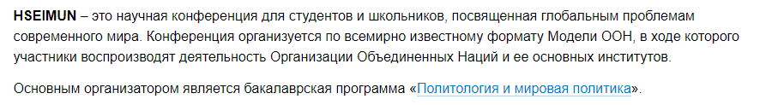
Что даст участие в проекте? | посетив открытые лекции Вы сможете разобраться с основами права и приоткрыть дверь в мир юриспруденции
Сроки проведения и подачи заявок | Лекции на факультете пройдут с ноября 2021 года по май 2022 года
Формат реализации проекта? | Ежемесячные встречи в очном и онлайн формате
Контакты и ссылки на страницы/QR коды | Ссылка на страницу - https://spb.hse.ru/ius/openlectures

Slide 17
Программа «Профессиональные треки»:
проекты и программы для школьников

Slide 18
Конференция «Молодые исследователи»
Литературный конкурс «Каждый пишет как он слышит»
Итоги и перспективы развития
Семенова Е.Б., зам.директора ГБОУ гимназии №11, член Оргкомитета , координатор конкурса

Slide 19


XV научно-практическая конференция старшеклассников
«Молодые исследователи»

Slide 20
Динамика количества работ, представленных на конференцию «Молодые исследователи», и количества учащихся, принявших участие в конференции

Slide 21
Победители и призеры конференции
«Молодые исследователи»- 2021
(количество человек)
44 % участников отмечены специальными дипломами победителей и призеров

Slide 22
Соотношение участников из административных районов Санкт- Петербурга

Slide 23
Соотношение участников из разных типов ОУ

Slide 24
Количество поданных на конференцию работ по направлениям (количество работ)

Slide 25
Распределение проблем
(в % от общего количества работ)

Slide 26
Этапы проведения конкурса:
Заочный этап
(прием работ на конференцию до 27 февраля 2022 г.)
29 октября- вебинар для участников конференции.
10 марта- публикация состава участников 2 тура конференции.
II. Второй тур 17 марта 2022 г.
Секция «Итоговый проект» состоится в апреле 2022 г.

Slide 27
Секции конференции:
ИСТОРИЯ
КРАЕВЕДЕНИЕ
ЛИТЕРАТУРА
ЛИНГВИСТИКА
КУЛЬТУРОЛОГИЯ
ОБЩЕСТВОЗНАНИЕ (СОЦИОЛОГИЯ, ПРАВО, ПРЕДПРИНИМАТЕЛЬСТВО)
ИТОГОВЫЙ ПРОЕКТ

Slide 28


Литературный конкурс
«Каждый пишет, как он слышит…»

Slide 29
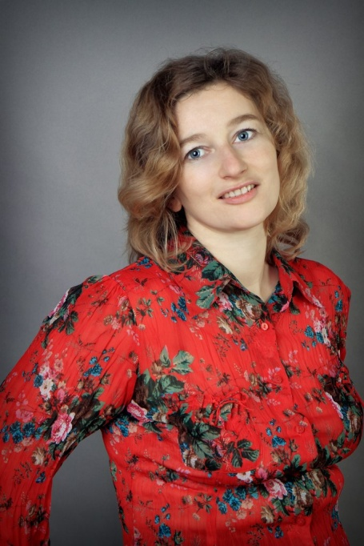
Литературный конкурс
«Каждый пишет, как он слышит…»
Партнеры конкурса:
Союз писателей Санкт- Петербурга
Национальный исследовательский университет «Высшая школа экономики» в Санкт-Петербурге
Особый партнер конкурса:
Анна Сергеевна Игнатова, член Союза писателей Санкт-Петербурга, детский писатель

Slide 30
Литературный конкурс
«Каждый пишет, как он слышит…»
Динамика количества работ, представленных на литературный конкурс, и количества участников, принявших участие в конкурсе

Slide 31
Номинации литературного конкурса
«Каждый пишет, как он слышит…»
Буктрейлер;
Рецензия на театральную постановку или экранизацию русской и зарубежной классики;
Рецензия на произведение современной литературы;
Пародия;
«Я- автор»;
Эссе;
Мультфильм.

Slide 32
Этапы проведения конкурса:
I. Отборочный этап
1 октября 2021 г. - 1 марта 2022 г.
II. Экспертиза работ конкурса
2 марта 2022 г.- 12 апреля 2022 г.
III. Заключительный этап. Подведение итогов конкурса. Торжественное награждение победителей и лауреатов
Апрель 2022

Slide 33
Подробнее о конкурсных мероприятиях можно посмотреть на официальных сайтах
ГБОУ гимназии №11 и НИУ ВШЭ СПб
Литературный конкурс «Каждый пишет, как он слышит…»
http://www.gymn11vo.ru/index.php/home/rodit/litkon
https://spb.hse.ru/preuni/pre-university/literature/main
Всероссийская научно-практическая конференция старшеклассников
«Молодые исследователи»
http://www.gymn11vo.ru/index.php/home/rodit/projects/npk-mi
https://spb.hse.ru/preuni/pre-university/youngres/main

Slide 34
Секция «Итоговый проект»
Лучшие проекты учащихся 9-11-х классов , подготовленные в рамках учебных предметов, программ дополнительного образования, факультативных курсов
Прикладные проекты, которые могут быть рассмотрены как профессиональные пробы ( бизнес-проекты, продукты творческой деятельности, в том числе подготовленные в рамках литературного конкурса, конкурса «События школьной жизни»
Возможные форматы проектов профессиональных проб: внеурочные мероприятия, праздники, бизнес-планы, экскурсии, буктрейлеры, сайты, социальные проекты по решению проблем молодежи ( с привлечением школьников)

Slide 35
Конкурс «Успешный выпускник»
Конкурс «Выбор вуза»
(стендовые доклады или презентации)
Конкурсная деловая игра «Подбор персонала»
Формат проведения: очно или дистанционно

Slide 36
Проект «События школьной жизни»
Состав участников проекта: команды школьников 9-11 классов
Проект состоит из 2 блоков
Исследовательский блок
направлен на изучение эффективности школьных событий, прежде всего внеурочных мероприятий, предусматривает обучение школьников старших классов методам прикладного социологического исследования
Прикладной блок
направлен на пропаганду и презентацию событий школьной жизни. Организуется в формате конкурса. На конкурс представляются проекты школьных событий, программ организации общения, обучения, досуга, организованных в процессе внеурочной деятельности.
Участники проекта могут принять участие в каждом из блоков проекта, а могут выбрать один (исследовательский или прикладной).

Slide 37
Проекты педагогического сопровождения
Учебно-тренировочные сборы по исследовательской и проектной деятельности 26-28 октября 2021 г.
Онлайн курс «Практикум молодого исследователя»
Записи программы: «Профессиональные треки выпускников»

Slide 38
Партнерские проекты
Проектные сессии конкурсов «Выбор вуза», «Компас жизни»
Программы спецкурсов «Гид - переводчики», «Мастерская слова», «Мастерская читателя»
Программы образовательного партнерства образовательных учреждений

Slide 39

Программы образовательного партнерства образовательных учреждений

Slide 40
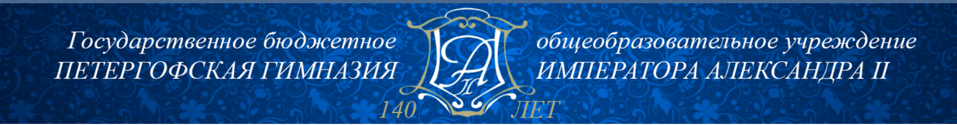
ОРГАНИЗАЦИЯ ВНЕУРОЧНОЙ ДЕЯТЕЛЬНОСТИ В РАМКАХ ОСНОВНОЙ ОБРАЗОВАТЕЛЬНОЙ ПРОГРАММЫ СРЕДНЕГО ОБЩЕГО ОБРАЗОВАНИЯ
Бойко Татьяна Викторовна
заместитель директора по УВР
Петергофская гимназия
императора Александра II

Slide 41
Нормативные документы
ФГОС СОО (приказ Министерства образования и науки Российской Федерации от 17.05.2012 № 413)
Образовательная программа СОО Петергофской гимназии
Примерный план внеурочной деятельности*
* Примерный план внеурочной деятельности Примерная основная образовательная программа среднего общего образования (одобрена решением федерального учебно-методического объединения по общему образованию, протокол от 28.06.2016 N 2/16-з) (sudact.ru)

Slide 42

Что менять?

Slide 43
План внеурочной деятельности
Воспитательные мероприятия
Занятия по предметам
Жизнь ученических сообществ

Slide 44
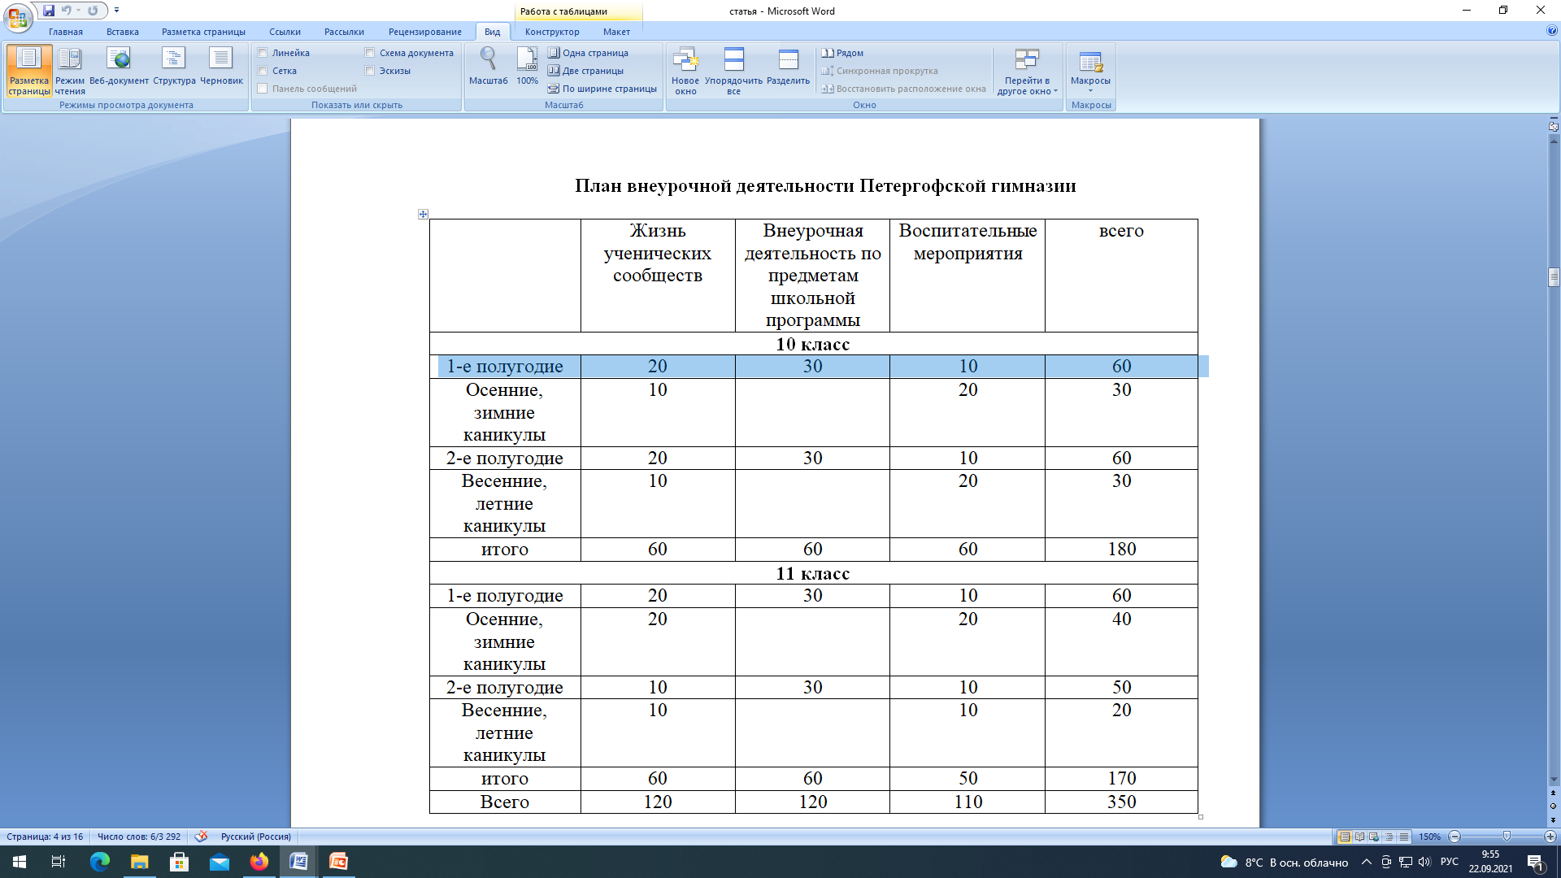
План внеурочной деятельности

Slide 45
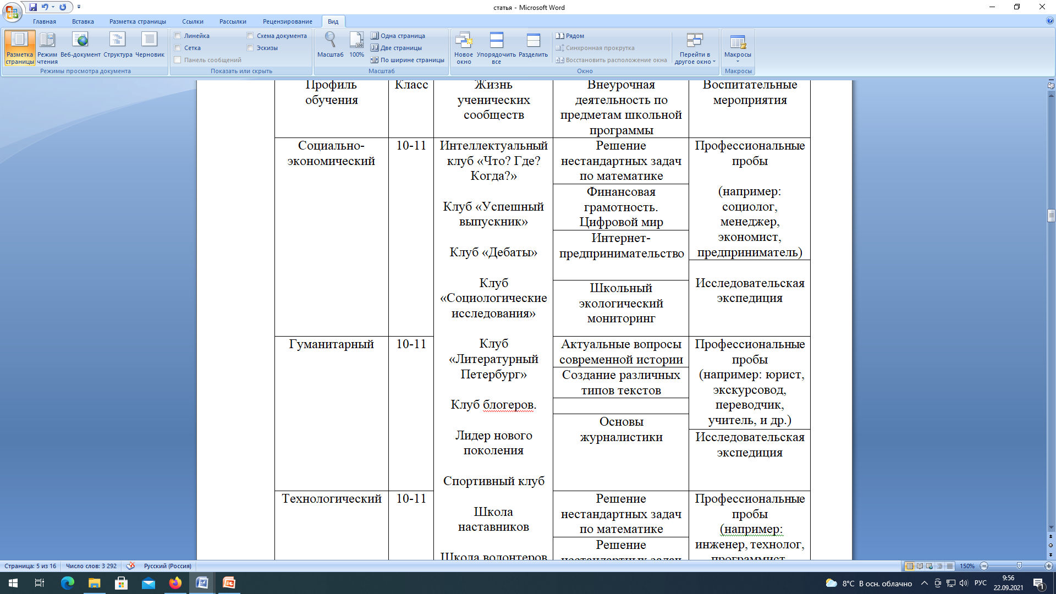
Перечень программ

Slide 46
Программа внеурочной деятельности
Занятия по предметам
Жизнь ученических сообществ
«Что? Где? Когда?»
Театральная студия
«Успешный выпускник»
Воспитательные мероприятия
Исследовательские экспедиции
Школьные мероприятия
Профессиональные пробы
Гуманитарный профиль
Социально-экономический профиль
Технологический профиль

Slide 47
Воспитательные мероприятия
Профессиональные пробы
Исследовательские экспедиции
Участие в школьных мероприятиях
Ученические сообщества

Slide 48

Клуб «Успешный выпускник»
- это сообщество обучающихся, которые хотят участвовать в конкурсных мероприятиях НИУ ВШЭ для определения готовности к ответственному самоопределению и профессиональному выбору программ высшего профессионального образования.
Реализация программы данного клуба возможна при партнерской поддержки факультета довузовского образования НИУ ВШЭ в Санкт-Петербурге.

Slide 49
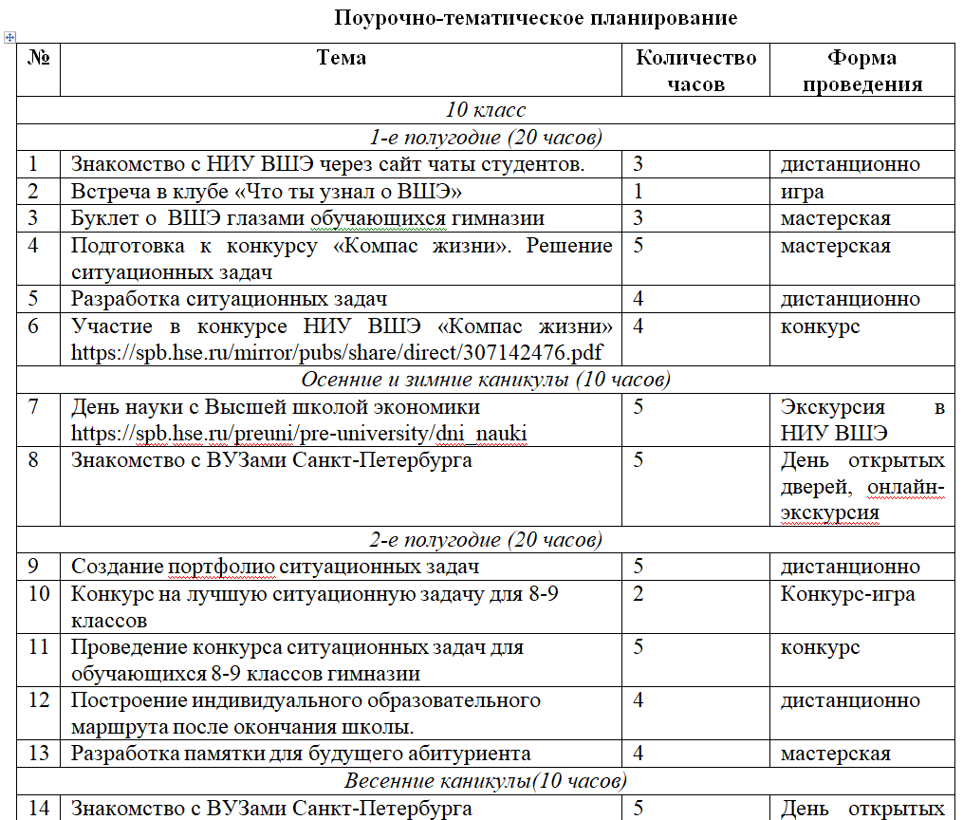
Клуб «Успешный выпускник»

Slide 50

Профессиональные пробы
Цель: моделирование элементов конкретного вида профессиональной деятельности, способствующие сознательному, обоснованному выбору профессии выпускником гимназии.
Задачи:
ознакомление старшеклассников с группой родственных или смежных профессий, содержанием, характером и условиями труда;
формирование допрофессиональных знаний, умений, навыков, опыта практической работы в конкретной профессиональной деятельности, оказание школьникам помощи в профессиональном самоопределении;
формирование soft skills компетенций обучающихся для дальнейшей профессиональной деятельности.

Slide 51
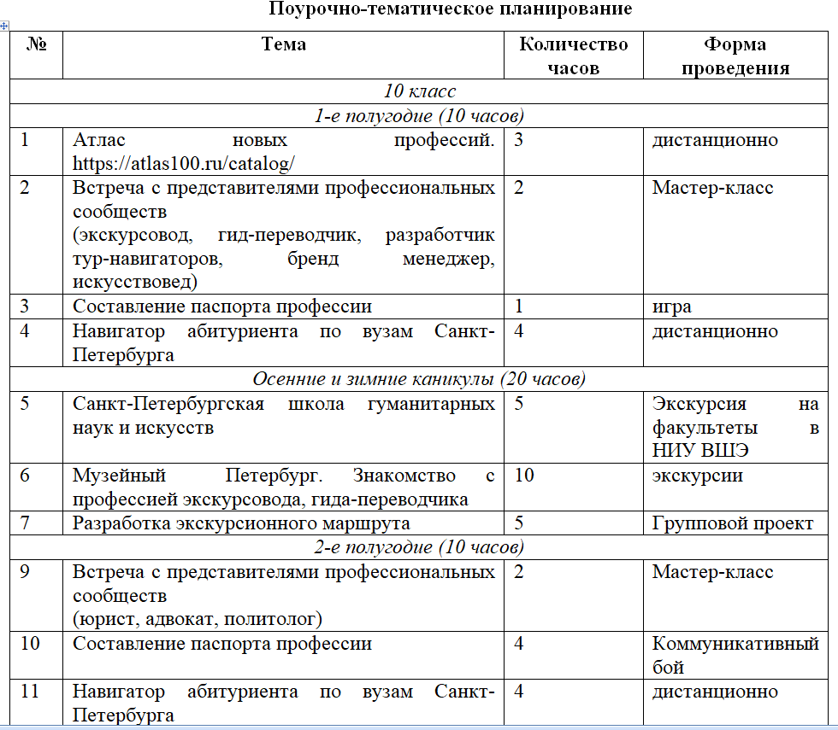
Гуманитарный профиль.
10 класс

Slide 52
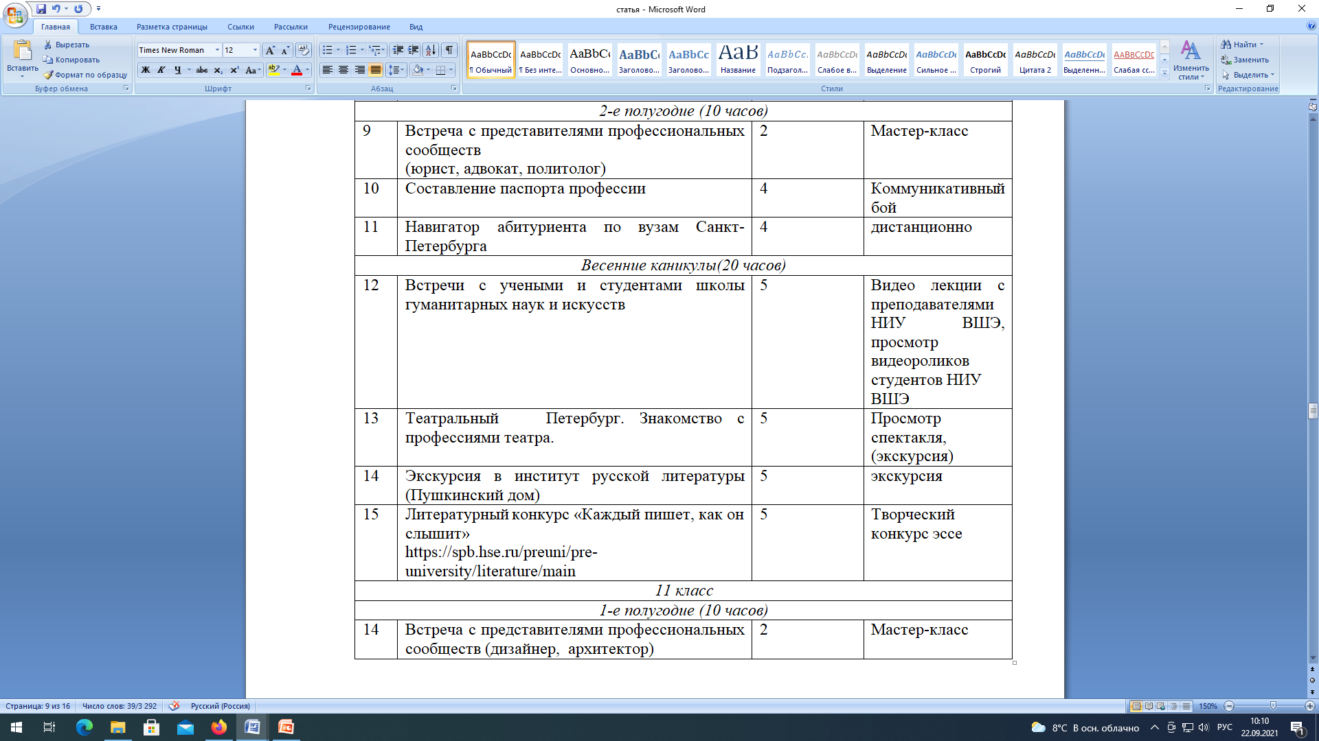
Гуманитарный профиль.
10-11 класс

Slide 53
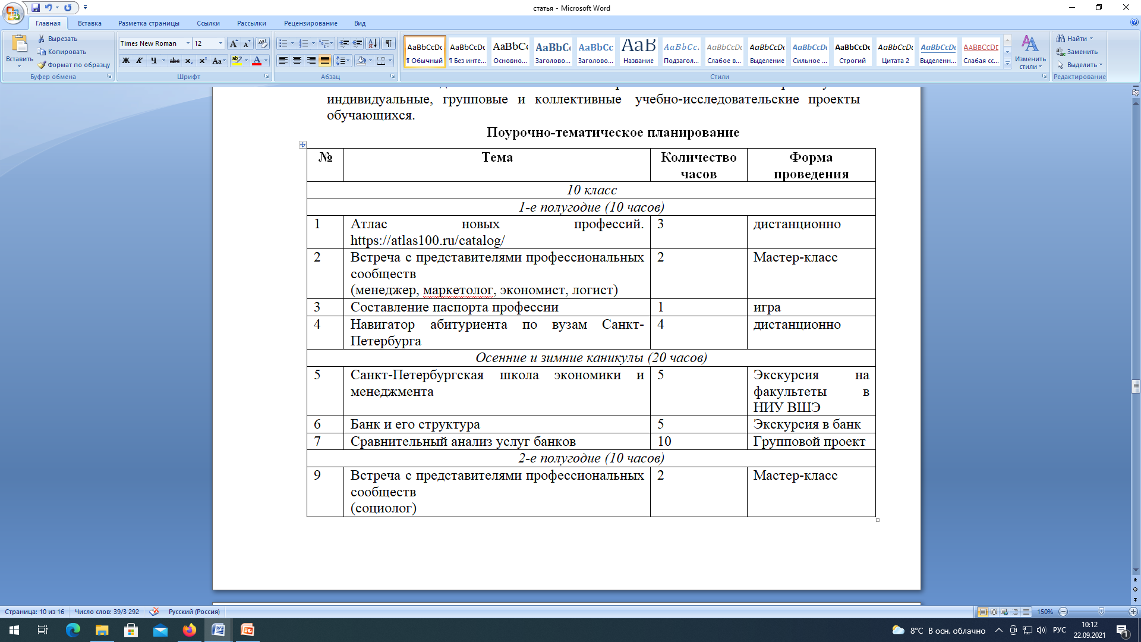
Социально-экономический профиль. 10 класс

Slide 54

Исследовательские экспедиции
Цель: самореализация обучающегося через погружение его в исследовательскую и познавательную деятельность.

Slide 55
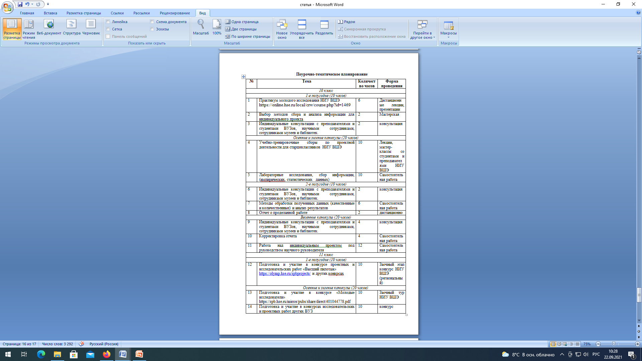

Slide 56




Slide 57



Slide 58
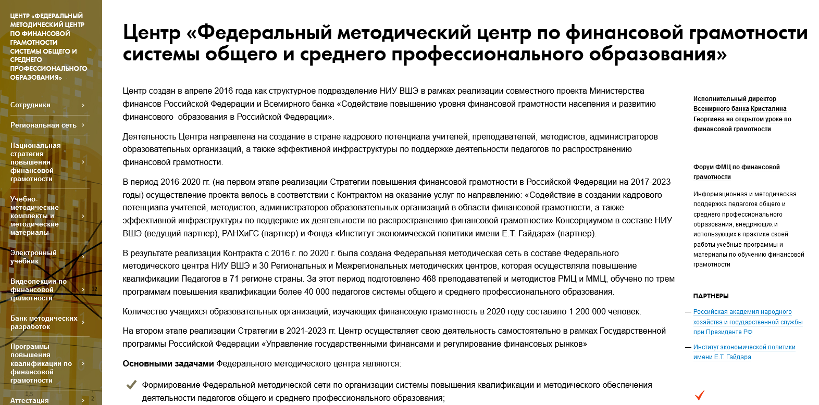
НИУ ВШЭ (Москва)
https://fmc.hse.ru/

Slide 59

СПАСИБО ЗА ВНИМАНИЕ!

Slide 60

Модель сопровождения проектно-исследовательской деятельности школьников 8-10 классов в условиях цифровой образовательной среды
Видение и лидерство
Фонсека Артем Андрианович,
учитель истории и обществознания ГБОУ лицей № 64,
методист ИМЦ Приморского района
Notes:
1. Можно ли внедрить это в свою школу «с нуля»?
АИ
Конечно, цель нашего пособия состоит в том, чтобы, используя опыт 64 лицея, любая школа смогла построить или усовершенствовать систему проектно-исследовательской деятельности.
Мы создали универсальную модель и методические рекомендации, которые содержат информацию по организации этой деятельности с 1 по 11 класс.

Slide 61
Образовательная среда ОУ
Модель организации проектно-исследовательской деятельности
Урочная деятельность
Внеурочная деятельность
Лицейский калейдоскоп
Классный проект
Лицейское исследовательское общество
Межвозрастные проекты
ПРОФ-IT
Notes:
Нами представлена универсальная модель проектной деятельности, а также методические рекомендации по её организации.
Методические рекомендации отличаются практической направленностью и содержат необходимую информацию по организации проектно-исследовательской деятельности в начальной, основной и средней школе на основе накопленного нами опыта.
Модель представляет из себя 4 основных структурных элемента функционирование которых осуществляется в рамках урочной и внеурочной деятельности.

Slide 62



Лицейское исследовательское общество
1-2
«Все знаю, все смогу»
3-4
«Учусь создавать проект»
5-7
8-9
10-11
«Основы проектной деятельности»
«Курс молодого исследователя»
Курс «Проект: перезагрузка»
Внешкольные проекты
Фестиваль проектов
Публичная защита проектов
(1-11 класс):
Лицейские чтения
День науки
Внешкольные мероприятия: конференции, конкурсы
Notes:
Школьное исследовательское общество – это организация деятельности обучающихся, направленной на выполнение проектно-исследовательских работ индивидуальных или групповых с обязательной письменной частью с 1 по 11 класс.

Slide 63






ПРИЦИПЫ РЕАЛИЗАЦИИ
цели, задачи и значимость проектно-исследовательской деятельности разделяются и принимаются всеми участниками образовательного процесса.
администрация школы в процессе коммуникации с учителями, учениками и родителями формирует соответствующие ценностные установки;
с помощью внутренних и внешних ресурсов обеспечивается информационно-методическая поддержка и обучение педагогов, создаются условиях для обмена опытом и сотрудничества;
школа предлагает обучающимся широкий выбор тем, форм и направлений проектно-исследовательской деятельности; оказывает психолого-педагогическую поддержку слабым обучающимся и создает возможность для развития талантливых и одарённых учащихся;
анализируются и обсуждаются с педагогическим коллективом результаты проектно-исследовательской деятельности, возникшие затруднения и их преодоление;
поощряются сотрудничество и инициатива.
Видение и лидерство
Notes:
1. Можно ли внедрить это в свою школу «с нуля»?
АИ
Конечно, цель нашего пособия состоит в том, чтобы, используя опыт 64 лицея, любая школа смогла построить или усовершенствовать систему проектно-исследовательской деятельности.
Мы создали универсальную модель и методические рекомендации, которые содержат информацию по организации этой деятельности с 1 по 11 класс.

Slide 64
Команда реализации проектно-исследовательской деятельности
УЧИТЕЛЬ
УЧЕНИК
АДМИНСТРАЦИЯ
РОДИТЕЛЬ
СОЦИАЛЬНЫЕ ПАРТНЕРЫ
Видение и лидерство
Notes:
1. Можно ли внедрить это в свою школу «с нуля»?
АИ
Конечно, цель нашего пособия состоит в том, чтобы, используя опыт 64 лицея, любая школа смогла построить или усовершенствовать систему проектно-исследовательской деятельности.
Мы создали универсальную модель и методические рекомендации, которые содержат информацию по организации этой деятельности с 1 по 11 класс.

Slide 65
Модель сопровождения проектно-исследовательской деятельности школьников 8-10 классов в условиях цифровой образовательной среды
Основные компоненты
Организационный: инструменты управления и взаимодействия между участниками образовательного процесса
Образовательный: формы и способы обучения навыкам и умениям проектно-исследовательской деятельности обучающихся; обучению сопровождению работ учащихся учителей (руководителей работ
Материально-технический: необходимое программное обеспечение, электронные сервисы и оборудование.
Notes:
Артем
Проектный офис обеспечивает развитие Школьного исследовательского общества. Наши ученики знакомятся с ним уже в первом классе и проходят путь до 11 класса

Slide 66
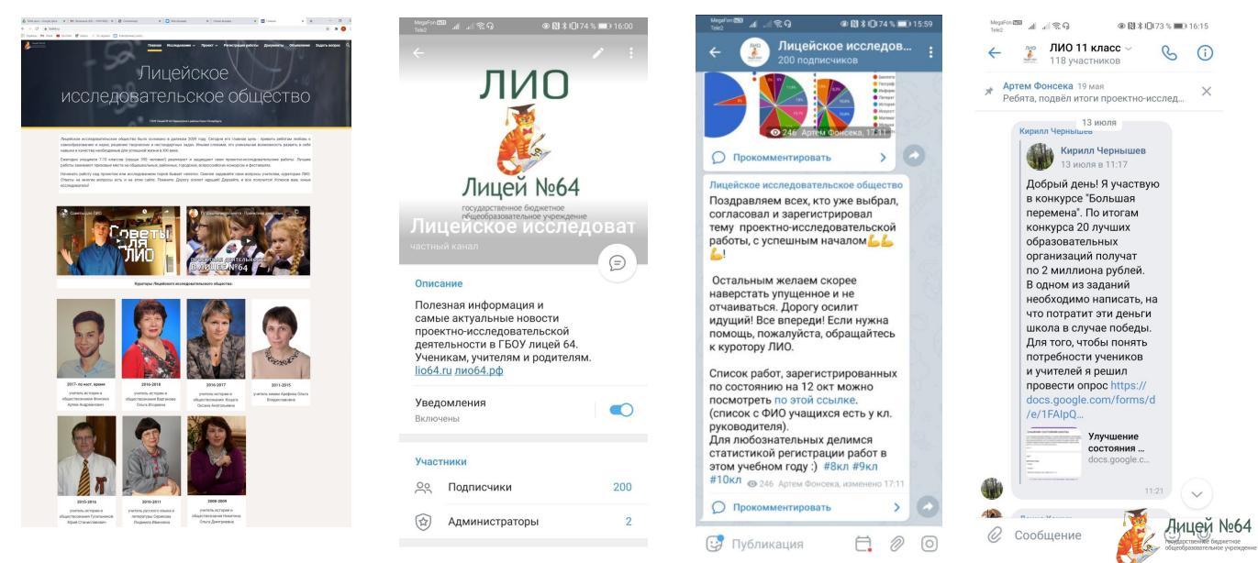
Организационный компонент
Notes:
Артем
Проектный офис обеспечивает развитие Школьного исследовательского общества. Наши ученики знакомятся с ним уже в первом классе и проходят путь до 11 класса

Slide 67
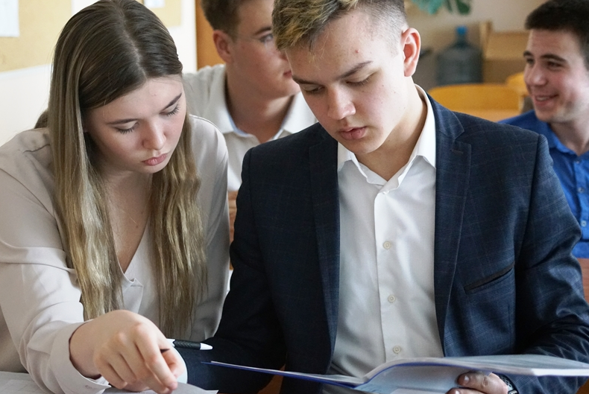
Ежегодная научно-практическая конференция «Лицейские чтения»
343 уч. 8-10 кл.
51 руководитель
53 секции
из них
8-9 классы: 35
онлайн: 7
10 классы: 18
Notes:
Артем
Проектный офис обеспечивает развитие Школьного исследовательского общества. Наши ученики знакомятся с ним уже в первом классе и проходят путь до 11 класса

Slide 68
Образовательный компонент
«Внутренний»
Курс внеурочной деятельности «Основы проектно-исследовательской деятельности» для 8-9 классов
Учебный курс «Индивидуальный проект» (64 часа в 10 классе)
Индивидуальные консультации для учащихся и учителей
Notes:
Артем
Проектный офис обеспечивает развитие Школьного исследовательского общества. Наши ученики знакомятся с ним уже в первом классе и проходят путь до 11 класса

Slide 69
Образовательный компонент
«Внешний»
Онлайн курс «Практикум молодого исследователя» НИУ ВШЭ – вместо учебника
Учебно-тренировочные сборы НИУ ВШЭ – мотивация и подготовка к конкурсам сильных учащихся
КПК НИУ ВШЭ для учителей – ресурс развития и вовлечения в проектно-исследовательскую деятельность учителей
Конкурсы и соревнования для учащихся
Notes:
Артем
Проектный офис обеспечивает развитие Школьного исследовательского общества. Наши ученики знакомятся с ним уже в первом классе и проходят путь до 11 класса

Slide 70
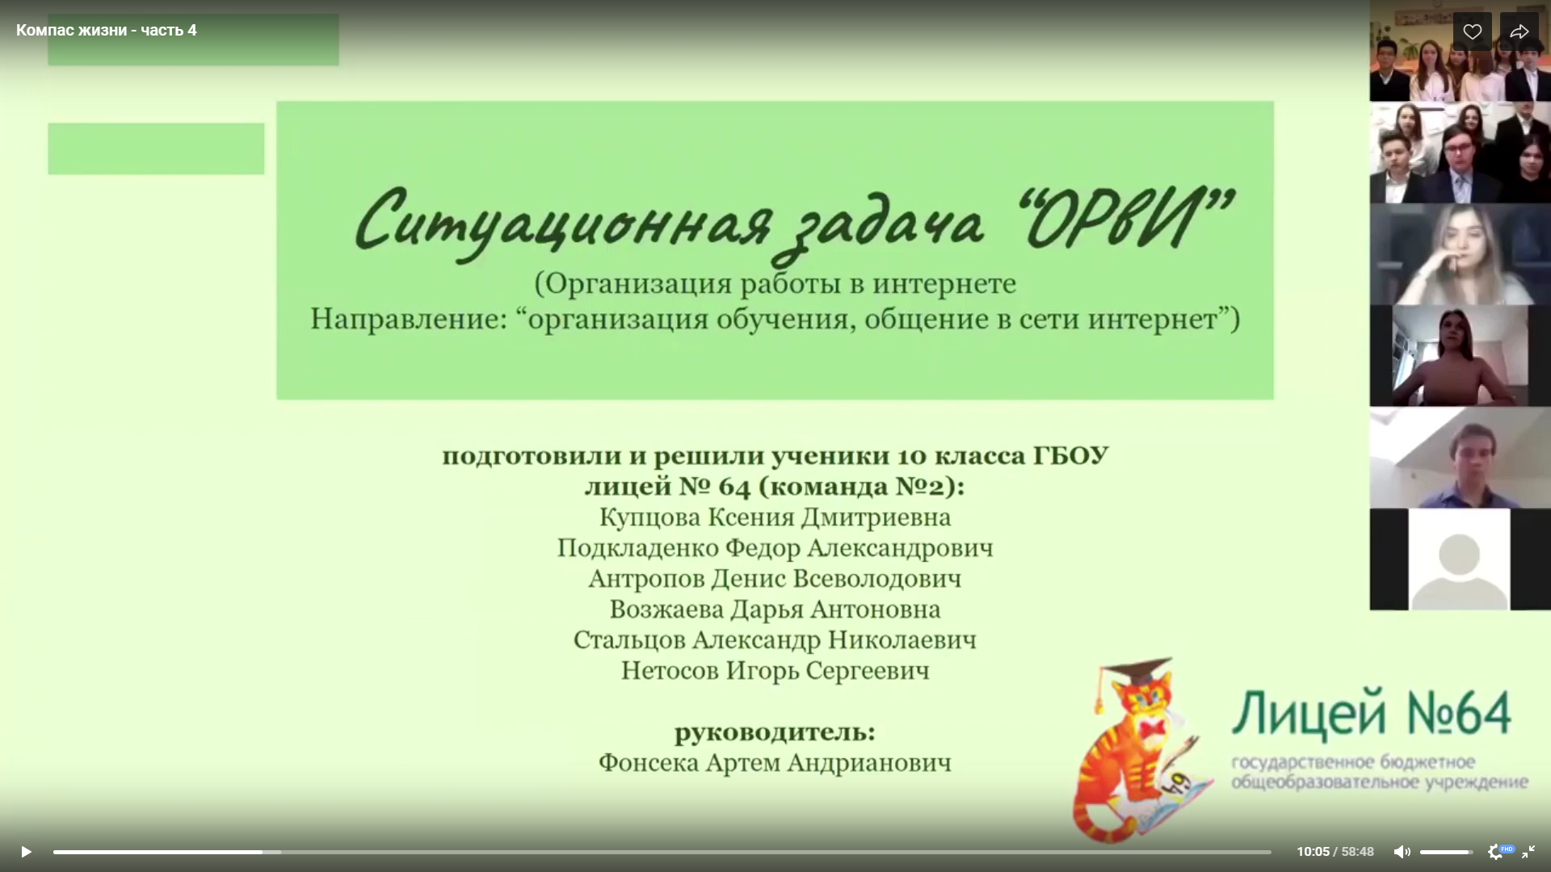
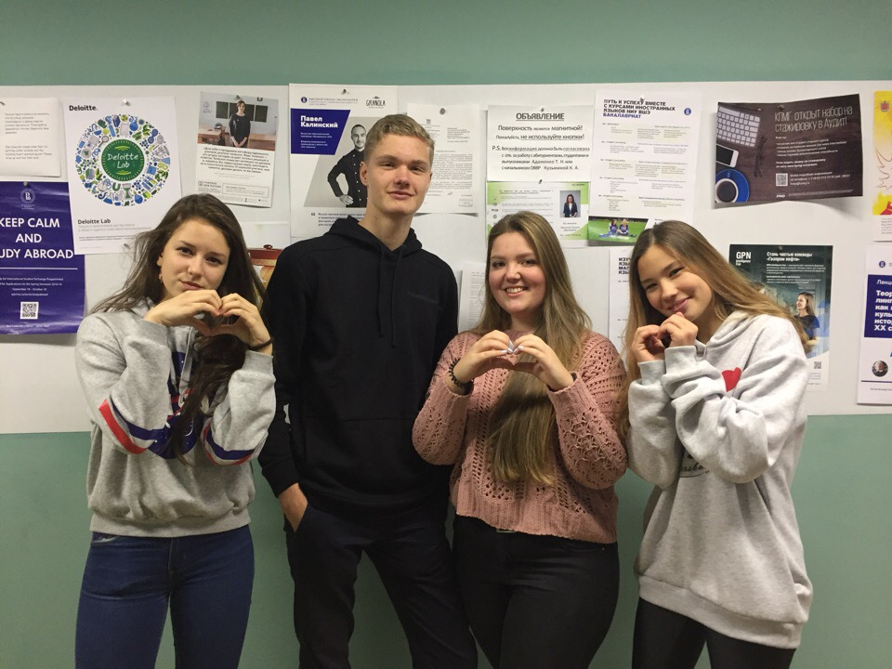
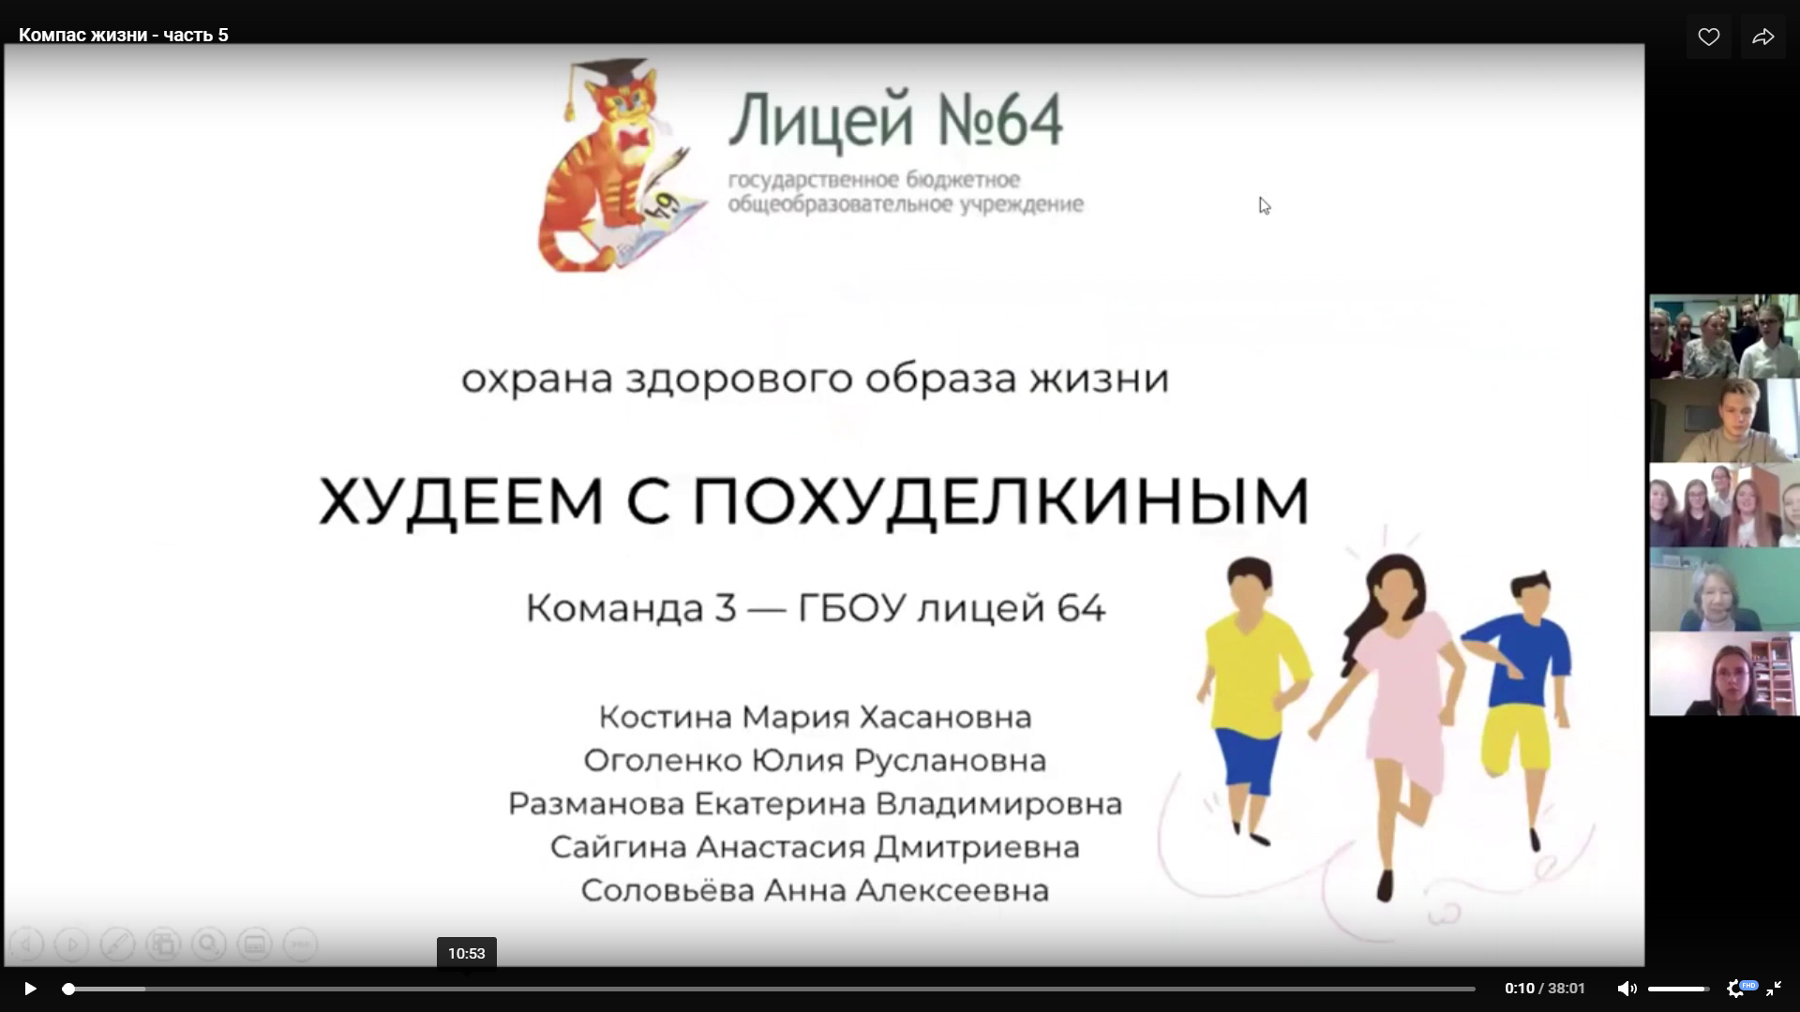
«Компас жизни», 2021
Учебно-тренировочные сборы, 2018
Notes:
Артем
Проектный офис обеспечивает развитие Школьного исследовательского общества. Наши ученики знакомятся с ним уже в первом классе и проходят путь до 11 класса

Slide 71
Что дает сотрудничество с НИУ ВШЭ школе?
Расширяет горизонт планирования, повышает мотивацию учащихся к учебе в целом;
повышает значимость и ценность проектно-исследовательской деятельности в глазах учащихся, родителей и учителей;
возможность развития талантливых, способных учащихся;
способствует профессиональному росту педагога;
возможность обмена идеями и опытом с единомышленниками;
повышает уровень готовности учащихся к обучению в ВУЗе.
Notes:
Артем
Проектный офис обеспечивает развитие Школьного исследовательского общества. Наши ученики знакомятся с ним уже в первом классе и проходят путь до 11 класса

Slide 72
Каким опытом лицей может поделиться с партнерами?
Реализации учебного предмета «Индивидуальный проект».
подготовки команда к участию в конкурсах и соревнованиях;
организации проектно-исследовательской деятельности учащихся и проведения школьной конференции;
региональной опытно-экспериментальной площадки.
Notes:
Артем
Проектный офис обеспечивает развитие Школьного исследовательского общества. Наши ученики знакомятся с ним уже в первом классе и проходят путь до 11 класса

Slide 73
Спасибо за внимание!
Notes:
Вместе
Давайте вместе проектировать будущее по-настоящему!

Slide 74



Slide 75
ЦЕНТР ДОВУЗОВСКИХ ПРОГРАММ, ПРОЕКТОВ, ОРГАНИЗАЦИИ ПРИЕМА В БАКАЛАВРИАТ И МАГИСТРАТУРУ
Телефон/Эл. адрес
abitur-spb@hse.ru
(812) 644-62-12
http://spb.hse.ru/ba
г. Санкт-Петербург,
ул. Кантемировская, д. 3,
лит. А, ауд. 239
Соц. сети
http://vk.com/hse_abitur

Slide 76

www.text
Телефон.: +Х (ХХХ) ХХХ ХХХХ
Адрес: ТехтТехтТехтТехтТехтТехтТехтТехтТехтТехтТехтТехтТехт

